Slide 1
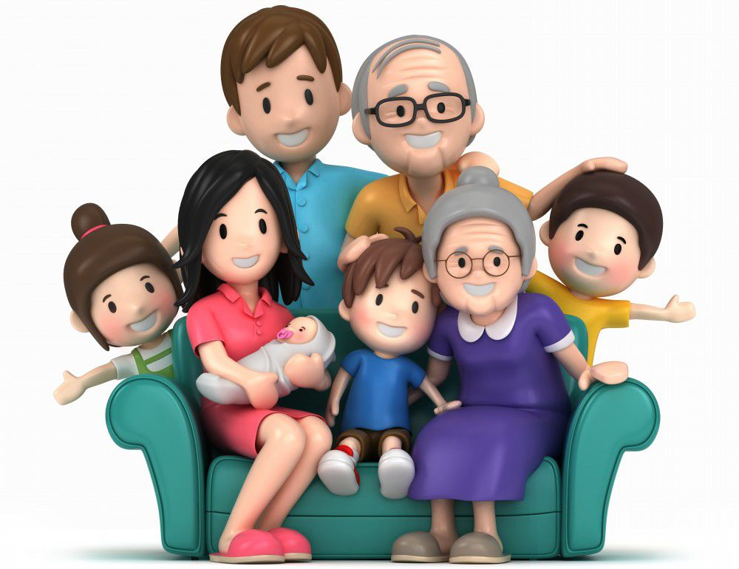
我家有八个人，我有爷爷、奶奶、爸爸、妈妈、两个哥哥，一个姐姐。 我是谁？

Slide 2
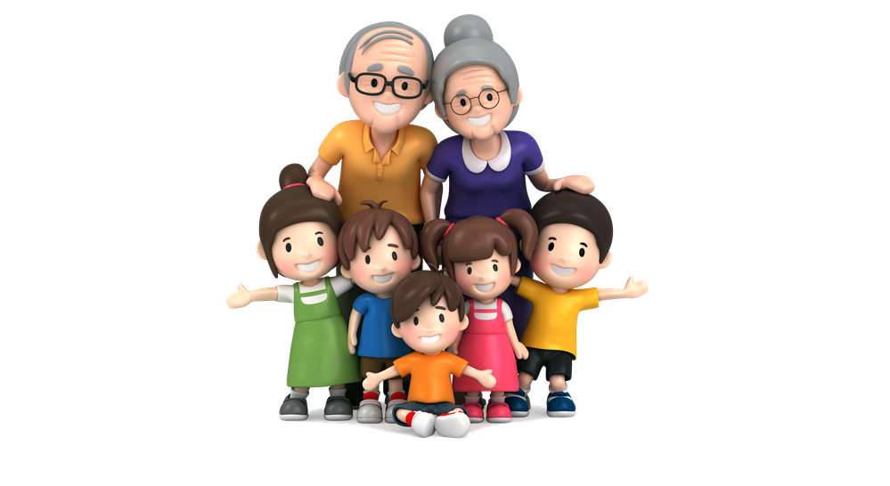
我家有七个人，我有爷爷、奶奶、我没有爸爸，也没有妈妈，我有三个弟弟和一个妹妹，我是谁？

Slide 3
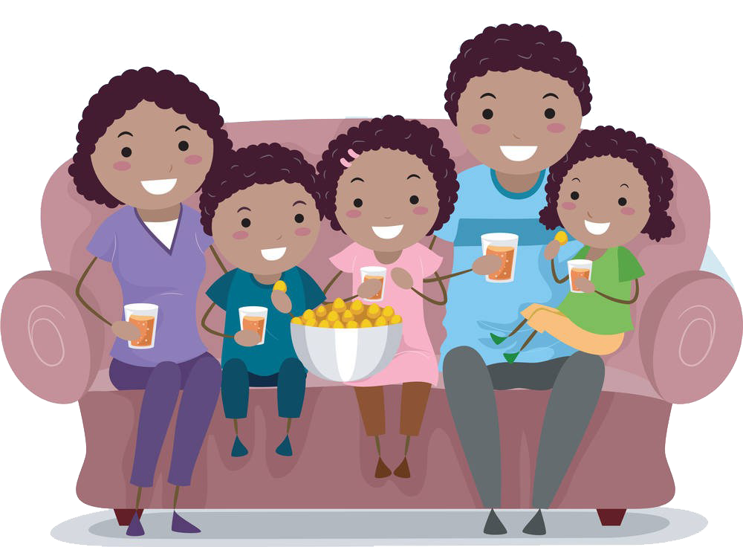
我家有五个人，我有爸爸、妈妈、我没有哥哥、也没有姐姐，我是谁？

Slide 4
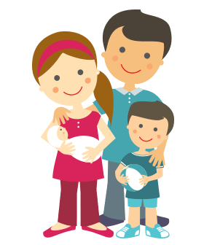
我家有四个人，我有爸爸、妈妈，我没有弟弟，也没有姐姐， 我没有哥哥，我是谁？

Slide 5
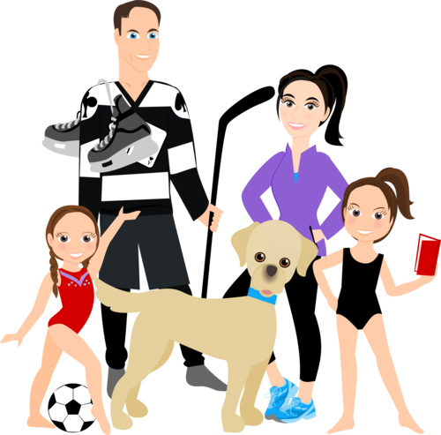
我家有四个人，我有爸爸、妈妈、 我没有哥哥， 也没有弟弟和妹妹， 我有两个姐姐。 我是谁？

Slide 6
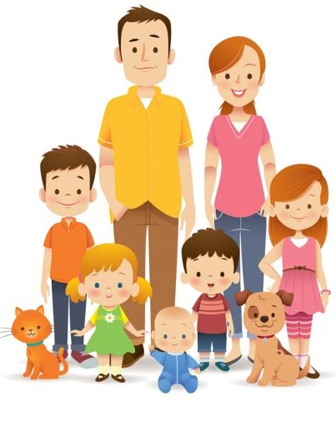
我家有七个人，我有爸爸、妈妈、一个哥哥，一个姐姐，一个弟弟和一个妹妹。 我是谁？

Slide 7
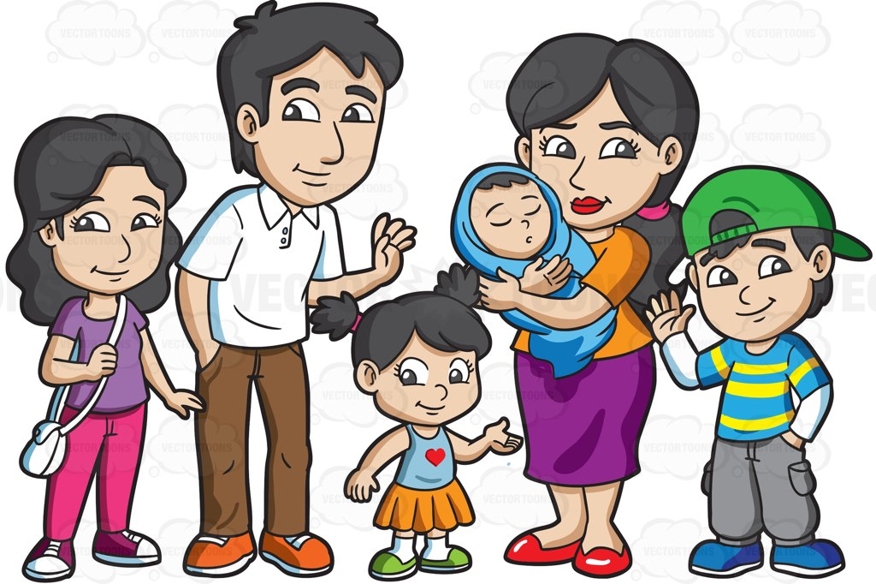
我家有六个人，我有爸爸、妈妈、我有哥哥、姐姐和弟弟，可是我没有妹妹， 我是妹妹。我是谁？

Slide 8
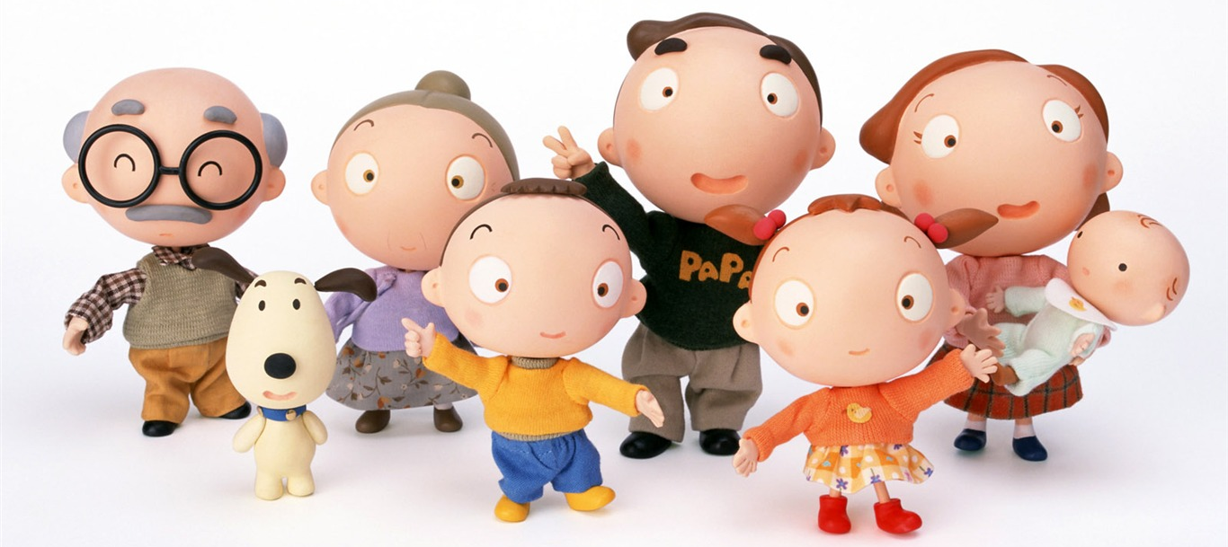
我家有七个人，我有爷爷、奶奶、爸爸和妈妈。我没有姐姐、可是我有一个弟弟和妹妹。我是谁？

Slide 9
我家有八个人，我有爷爷、奶奶、爸爸、妈妈、两个哥哥，一个姐姐。 我是谁？

Slide 10
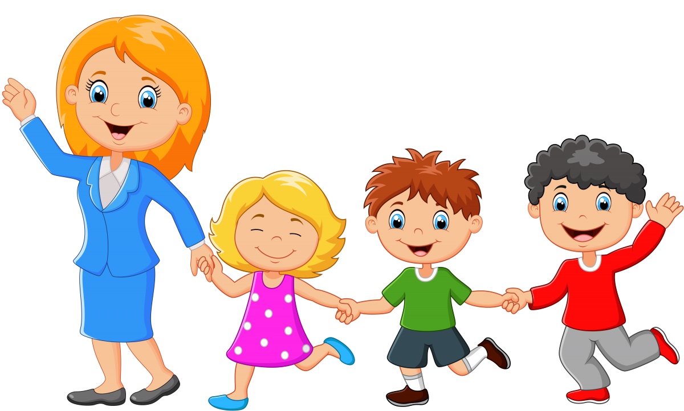
我家有四个人， 我有妈妈，没有爸爸，我有哥哥，没有弟弟，我有妹妹，没有姐姐。

